Slide 1
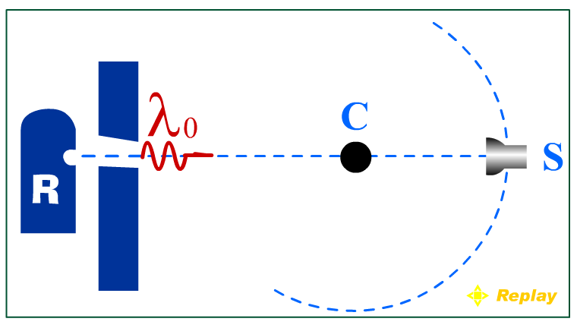
1920年，美国物理学家康普顿在观察X射线被物质散射时，发现散射线中含有波长发生变化了的成分.
一 实验装置

Slide 2

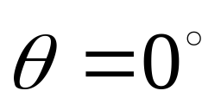

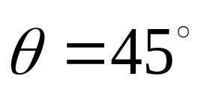

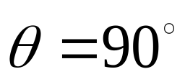
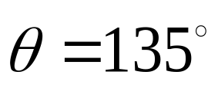


（相对强度）
二 实验结果
在散射X 射线中除有与入射波长相同的射线外，还有波长比入射波长更长的射线 .
三 经典理论的困难
经典电磁理论预言，散射辐射具有和入射辐射一样的频率 . 经典理论无法解释波长变化 .
（波长）

Slide 3




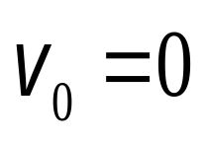



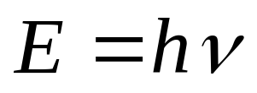
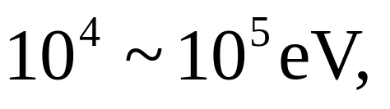
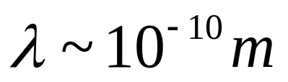

四 量子解释
（1）物理模型
光子
光子
电子
电子
入射光子（ X 射线或 射线）能量大 .
波长
固体表面电子束缚较弱，可视为近自由电子.
电子热运动能量 ，可近似为静止电子.
电子反冲速度很大，需用相对论力学来处理.

Slide 4
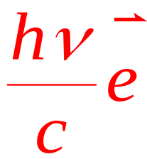
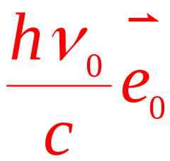
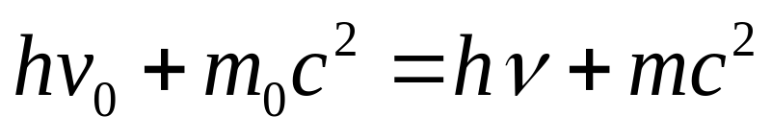

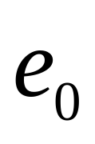
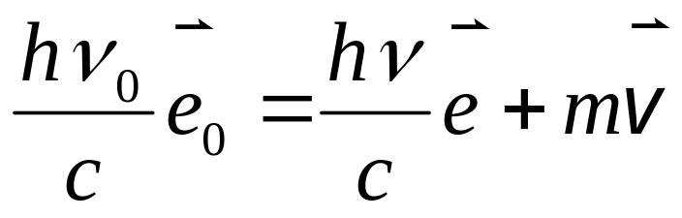
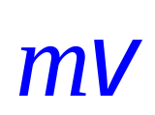
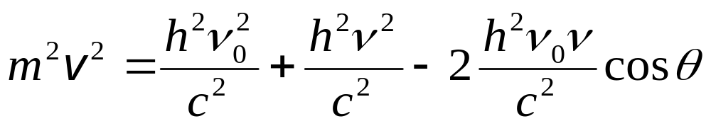
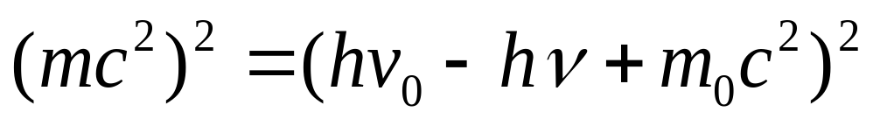
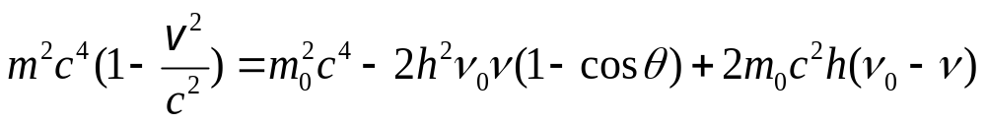
（2）理论分析
能量守恒
(1)
动量守恒
(2)
(2)*(2)
(3)
- (3)*c²

Slide 5
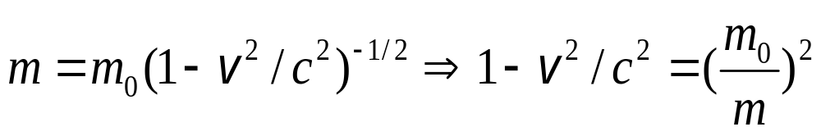
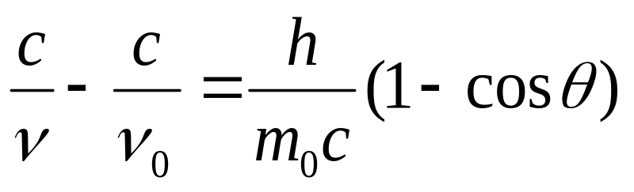
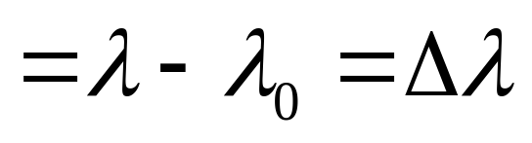
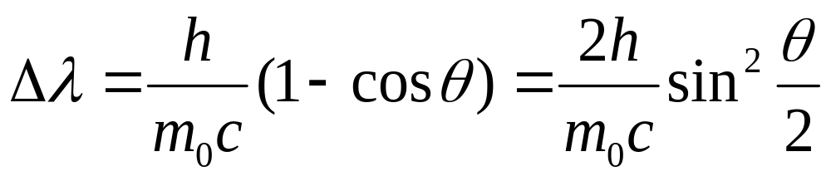
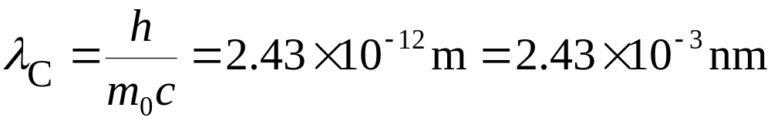
康普顿公式
康普顿波长

Slide 6
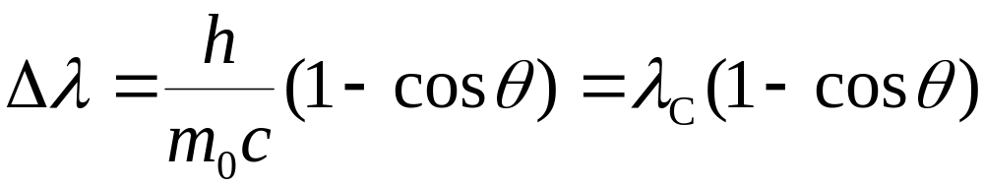
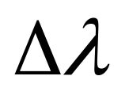

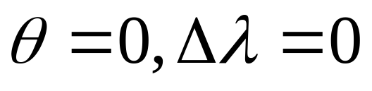
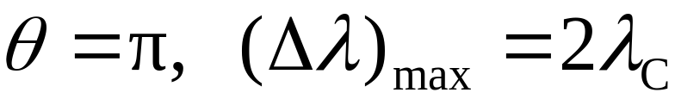
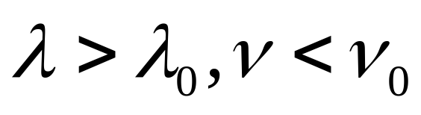
康普顿公式
（3）讨论
散射光波长的改变量 仅与 有关
散射光子能量减小

Slide 7
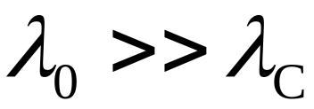
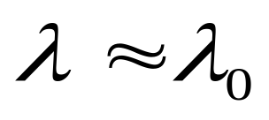
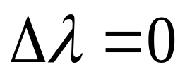
若 则 ,可见光观察不到康普顿效应.
与 的关系与物质无关，是光子与近自由电子
间的相互作用.
散射中 的散射光是因光子与金属中的紧束缚
电子（原子核）的作用.
（4）物理意义
光子假设的正确性，狭义相对论力学的正确性 .
微观粒子也遵守能量守恒和动量守恒定律.

Slide 8
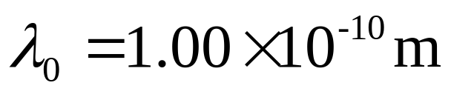
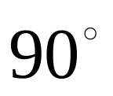
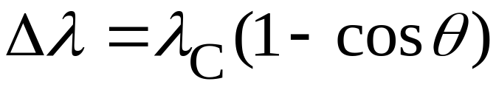
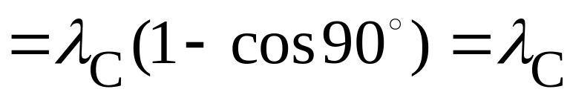
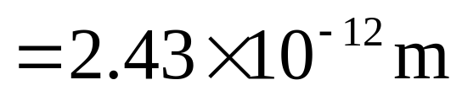
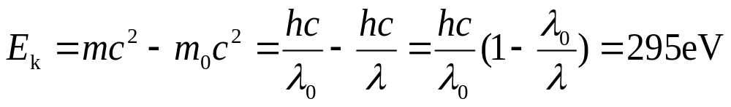
例 波长 的X射线与静止的自由电子作弹性碰撞, 在与入射角成 角的方向上观察, 问
（1）散射波长的改变量 为多少？
（2）反冲电子得到多少动能？
（3）在碰撞中，光子的能量损失了多少？
解（1）
（2） 反冲电子的动能
（3） 光子损失的能量＝反冲电子的动能

Slide 9








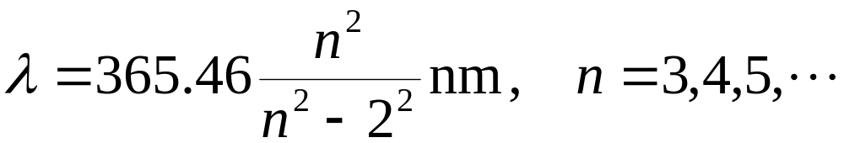
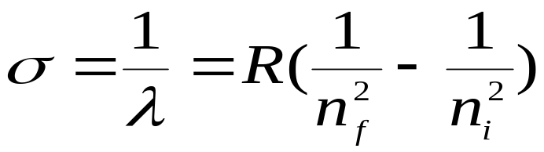
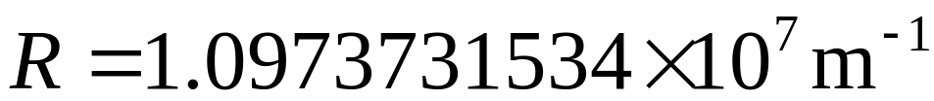
一 氢原子光谱的规律性
1885 年瑞士数学家巴耳末发现(可见区)
1890 年瑞典物理学家里德伯指出
波数
—里德伯常量

Slide 10
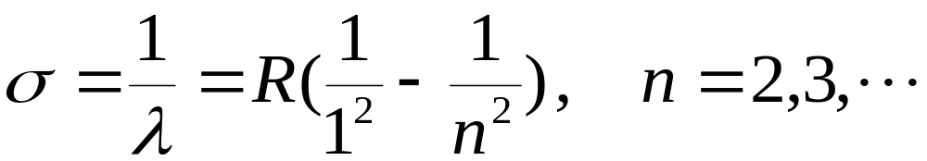
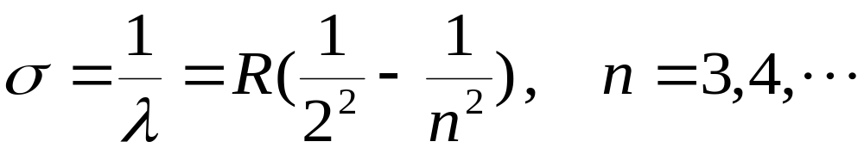
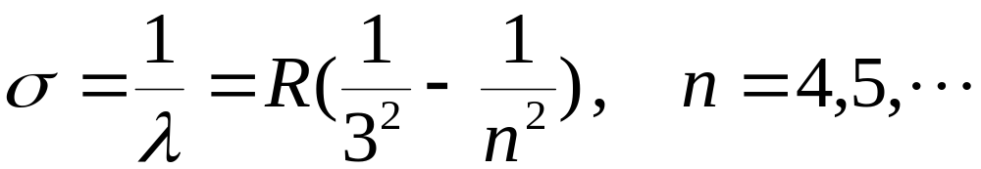
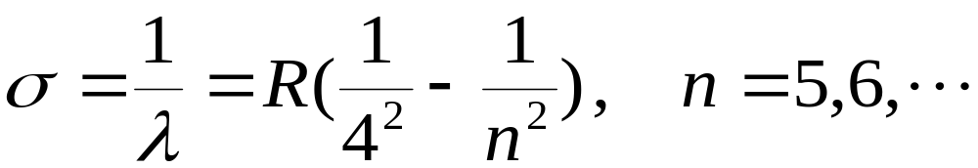
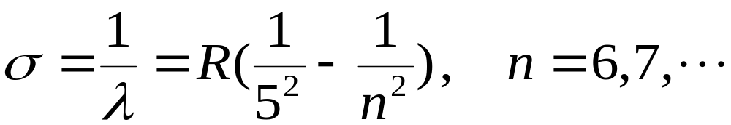
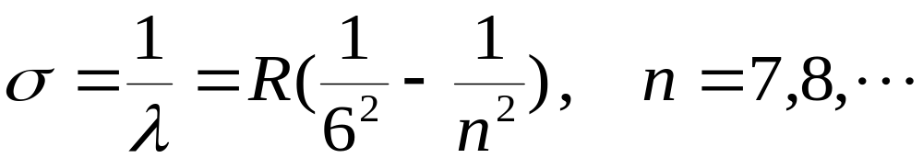
紫外
莱曼系
可见光
巴尔末系
帕邢系
布拉开系
红外
普丰德系
汉弗莱系

Slide 11
二 卢瑟福的原子有核模型
1897年 J.J.汤姆孙发现电子
1903年，汤姆孙提出原子的“葡萄干蛋糕模型”
电子
卢瑟福的原子有核模型（行星模型）
原子的中心有一带正电的原子核，它几乎集中了原子的全部质量，电子围绕这个核旋转，核的尺寸与整个原子相比是很小的 .
α粒子
原子核

Slide 12






三 氢原子的玻尔理论
（1）经典核模型的困难
原子不断地向外辐射能量，
能量逐渐减小，电子绕核旋转的频率也逐渐改变，发射光谱应是连续谱；
+
由于原子总能量减小，电子
将逐渐的接近原子核而后相遇，原子不稳定 .
+

Slide 13


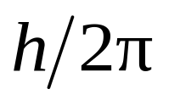
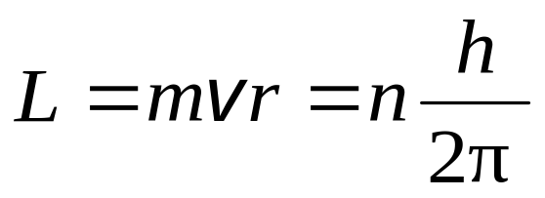




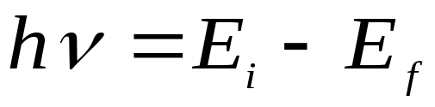
（2）玻尔的三个假设
假设一 电子在原子中，可以在一些特定的轨道上运动而不辐射电磁波，这时原子处于稳定状态（定态），并具有一定的能量.
假设二 电子以速度 在半径为 的圆周上绕核运动时，只有电子的角动量 等于 的整数倍的那些轨道是稳定的 (量子化条件).
主量子数
假设三 当原子从高能量 的定态跃迁到低能量 的定态时，要发射频率为 的光子.
频率条件

Slide 14
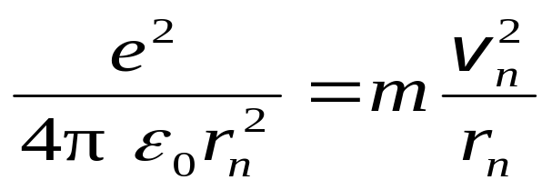







氢原子能级公式
由牛顿定律
由假设 2 量子化条件
, 玻尔半径
第 轨道电子总能量

Slide 15

















自由态
氢原子能级图
激发态
基态能量
（电离能）
激发态能量
基态

Slide 16












玻尔理论对氢原子光谱的解释
氢原子能级跃迁
布拉开系
与光谱系
帕邢系
巴耳末系
莱曼系

Slide 17
四 氢原子玻尔理论的意义和困难
（1）正确地指出原子能级的存在（原子能量量子化）；
（2）正确地指出定态和角动量量子化的概念；
（3）正确的解释了氢原子及类氢离子光谱；
（4）无法解释比氢原子更复杂的原子；
（5）把微观粒子的运动视为有确定的轨道是不正确的；
（6）是半经典半量子理论，存在逻辑上的缺点，即把
微观粒子看成是遵守经典力学的质点，同时，又
赋予它们量子化的特征 .

Slide 18

练习1
设氢原子光谱的巴耳末系中第一条谱线H_{α}的波长为λ_{α} ，第二条谱线H_{β}的波长为λ_{β}，试证明：帕邢系中的第一条谱线的波长为：

Slide 19








练习2
图示被激发的氢原子跃迁到低能级时（E1不是基态）可发出波长为λ₁ 、 λ₂ 、 λ₃的辐射，其频率ν₁ 、 ν₂ 、 ν₃、满足关系式 ，三个波长满足关系式 。

Slide 20




Slide 21




Slide 22



Slide 23


